Slide 1
Miksi Suomi lähti jatkosotaan?

Slide 2
Kuka aloitti?
Tehtävä
Tutki kolmea lähdettä jatkosodan syttymisestä ja vastaa viimeisellä dialla oleviin kysymyksiin.
1. presidentti Rytin puhe jatkosodan alussa 26.6.1941
  http://yle.fi/aihe/artikkeli/2006/09/08/presidentti-rytin-puhe-jatkosodan-alussa
  2. Seuraavalla dialla oleva Uuden Suomen etusivu 26.6.1941
3. Wikipedia-artikkeli Suomen ja Saksan sotilasyhteistyöstä 1940–1941
  https://fi.wikipedia.org/wiki/Suomen_ja_Saksan_sotilasyhteisty%C3%B6_1940%E2%80%931941

Slide 3
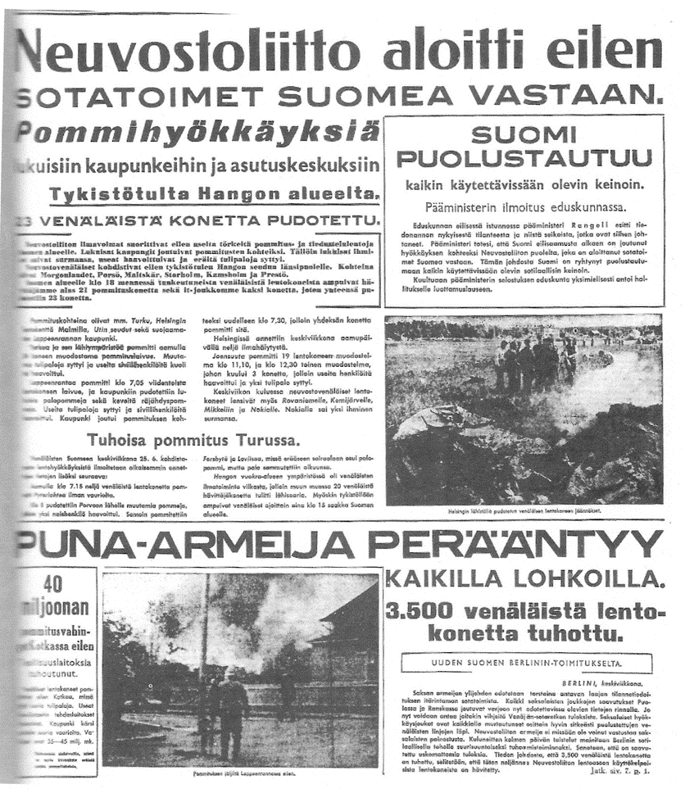

Slide 4
Kysymykset
Minkälaisen kuvan lähteet antavat jatkosodan syttymisestä?
Tarkastele tekstejä lähdekritiikin näkökulmasta. Mitkä asiat lisäävät/heikentävät niiden luotettavuutta? Mikä niistä antaa mielestäsi uskottavimman kuvan jatkosodan syttymisestä? Perustele.

